Slide 1
Fonds R. Vermeersch - J. Latin (265147)
June 16 2009 at 4:06:04

Slide 2
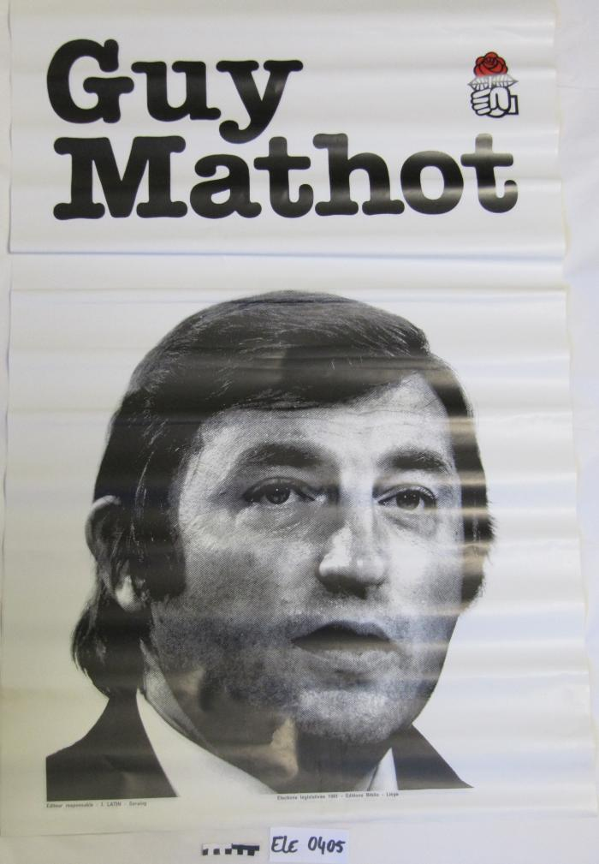
Guy Mathot (ARC-C AFF ELE 0405)

Slide 3
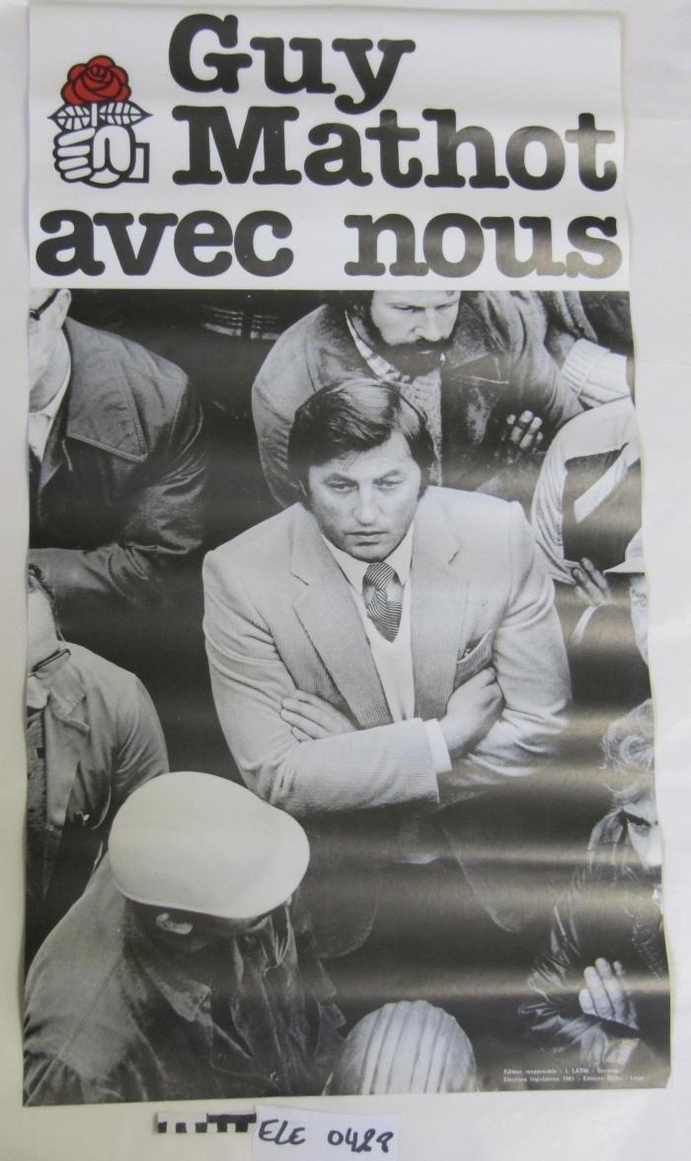
Guy Mathot avec nous (ARC-C AFF ELE 0428)

